Slide 1
Présentation de base

Slide 2
Ordre du jour
Introduction
Renforcez la confiance
Suscitez l’intérêt du public
Aides visuelles
Derniers conseils et points à retenir

Slide 3

La puissance de la communication

Slide 4

Surmonter la nervosité
Stratégies de renforcement de la confiance

Slide 5
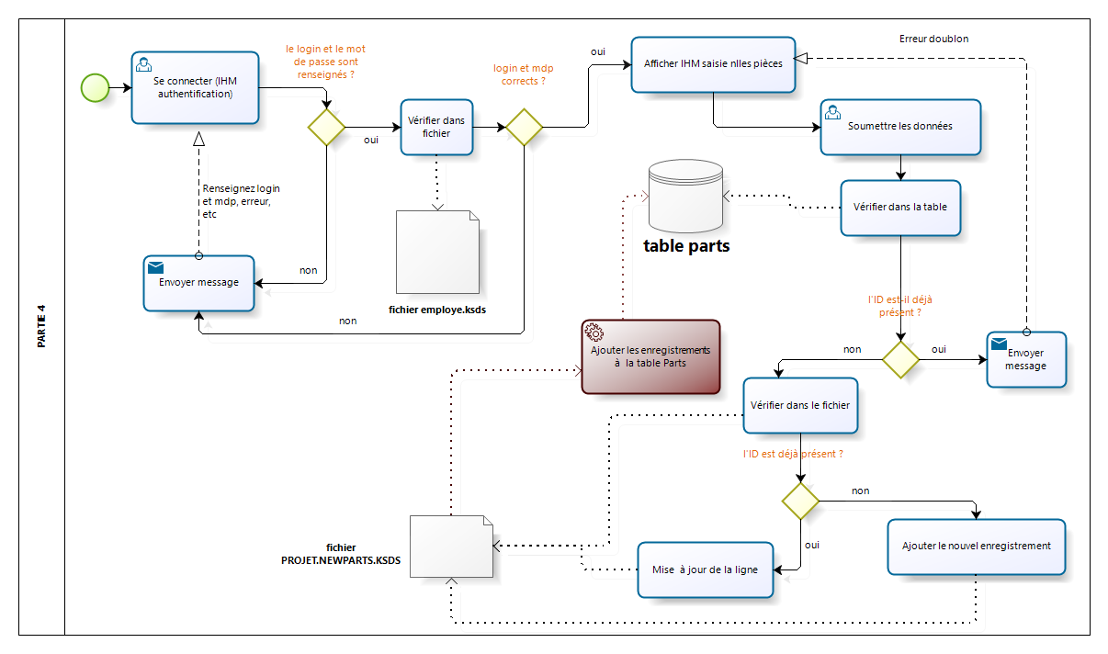
Diagramme fonctionnel partie 4

Slide 6
Pistes d’amélioration
Cybersécurité :
Créer une table « employes » avec un champ chiffré (algorithme de hachage + salage) pour le mot de passe
Ou utiliser Active Directory pour la connexion des utilisateurs à l’IHM pour saisir de nouvelles pièces
Ajout des nouvelles pièces:
Skip de l’étape du fichier intermédiaire newparts.ksds
Insertion directe dans la table PARTS

Slide 7
Sélection d’aides visuelles
Améliorer votre présentation

Slide 8
Techniques de livraison efficaces
Il s’agit d’un outil puissant de la prise de parole en public. Elle implique une hauteur, un ton et un volume variables pour transmettre des émotions, accentuer des points et maintenir l’intérêt :
Variation de la hauteur
Inflexion de ton
Contrôle du volume
Un langage corporel efficace améliore votre message, ce qui le rend plus percutant et facile à retenir :
Contact visuel explicite
Gestes volontaires
Maintenir une bonne posture
Contrôler vos expressions

Slide 9
Navigation dans les sessions questions et réponses
Connaître vos documents à l’avance
Anticiper les questions courantes
Répéter vos réponses
Il est essentiel de garder son sang-froid pendant la séance de questions-réponses pour donner une image de confiance et d'autorité. Considérez les conseils suivants pour rester calme :
Restez calme
Écouter activement
Faites une pause et réfléchissez
Maintenir le contact visuel

Slide 10

Impact de l’élocution
Votre capacité à communiquer efficacement aura un impact durable sur votre public
Communiquer efficacement implique non seulement de transmettre un message, mais également d'être en résonance avec les expériences, les valeurs et les émotions de ceux qui écoutent.

Slide 11
Discours dynamique
Apprenez à insuffler une énergie dans votre discours pour laisser une impression durable
L’un des objectifs d’une communication efficace est de motiver votre public
Métrique | Mesure | Cible | Réel
Participation du public | Nombre de participants | 150 | 120
Durée de l’engagement | Minutes | 60 | 75
Interactions de Q&A | Nombre de questions | 10 | 15
Commentaires positifs | Pourcentage (%) | 90 | 95
Taux de rétention des informations | Pourcentage (%) | 80 | 85

Slide 12
Derniers conseils et points à retenir
Recueillir des commentaires
Examiner les performances
Explorez de nouvelles techniques
Définissez des objectifs personnels
Itérer et adapter
Répétition cohérente
Renforcez votre connaissance
Affiner le style de discours
Rythme, ton et accentuation
Minutage et transitions
Rechercher un discours professionnel et fluide
Entraînez-vous à parler en public
Solliciter des collègues pour écouter et donner leur avis

Slide 13
Mesures d’engagement du discours
Facteur d’impact | Mesure | Cible | Atteint
Interaction du public | Pourcentage (%) | 85 | 88
Rétention de connaissances | Pourcentage (%) | 75 | 80
Enquêtes postérieures à la présentation | Note moyenne | 4,2 | 4,5
Taux de référence | Pourcentage (%) | 10 | 12
Opportunités de collaboration | Nombre d’opportunités | 8 | 10

Slide 14
Merci
Brita Tamm​
502-555-0152
brita@firstupconsultants.com
www.firstupconsultants.com

